Slide 1
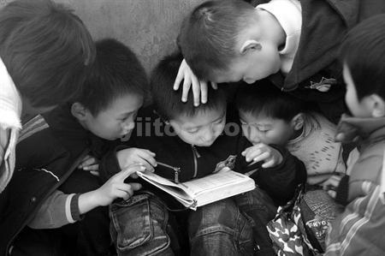
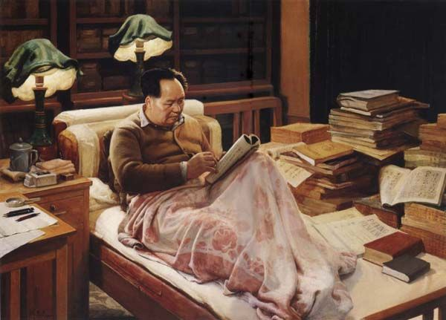
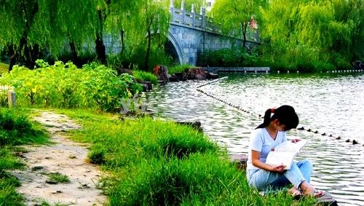

Slide 2
小调查
你读书的感受:
A苦 B苦中有乐 C乐 D乐中有苦
你读书的目的：
A 考出好成绩 B 让家长高兴
C 获取知识 D 不知道

Slide 3
读 书 人 是 幸 福 人
谢冕

Slide 4
教学目标
1．学会提炼文章的主旨。
2. 理解“读书人是幸福人”的内涵，从而热爱读书、积极阅读，做一个快乐的读书人。

Slide 5
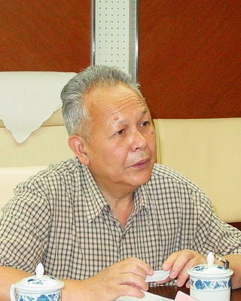
作者介绍
谢冕，1932年1月6日生于福建省福州市人。曾用笔名谢鱼梁。1955年考入北京大学中国语言文学系，1960年毕业留校任教至今。现为北京大学教授、博士研究生导师、北京大学中国语言文学研究所 所长。谢冕1948年开始文学创作，著有学术专著《湖岸诗评》、《共和国的星光》等十余种，以及散文随笔集《世纪留言》、《永远的校园》、《流向远方的水》、《心中风景》等。

Slide 6
(一) 整体感知全文
1、文章的中心论点是什么？
2、请找出或归纳出每一自然段的中心句。
3、文章采用了怎样的论证结构？

Slide 7
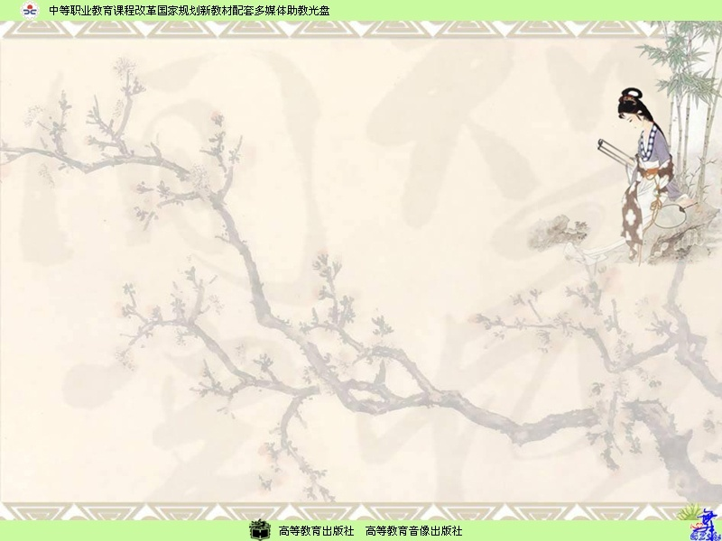
找出或归纳出每一自然段的中心句:
第1自然段：我常想读书人是世间幸福人，因为他除 了拥有现实的世界之外，还拥有另一个更为浩瀚也更为丰富的世界。
第2自然段：阅读能增广见识，进入不同时空的他人世界。
第3自然段：读书加惠于人们的不仅是知识的增广，而且还在于精神的感化与陶冶。
第4自然段：与好书结缘能使人“向善”、“避恶”。
第5自然段：读书人是幸福人。（也是全篇主旨）

Slide 8
（二）（精读）
一、全体学生朗读课文第1、2自然段
找出作者关于“读书人为什么是幸福人”的语句。

Slide 9
(1)读书人拥有两个世界
现实世界 （人人都有）
更丰富的世界 （读书人独有）
(2)阅读能进入不同时空的他人世界
不仅多识草木虫鱼, 而且可以上溯远古，下及未来, 饱览存在与非存在的奇风异俗。

Slide 10
精读、美读课文第3自然段
1.首句中的“不仅--而且--”是什么关联词？这句话在文中的作用？
2.该段运用了什么论证方法和修辞手法？

Slide 11
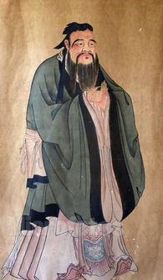
《论语》
儒家的经典之一。主要记录孔子
的言行，由孔子的弟子所辑录。全书
共20篇，内容包括孔子的哲学思想、
政治主张、教育理论、品德修养及孔
子一生的活动情况。多半是简短的谈
话和问答。语言简练含蓄，有的还具
有一定的文学性。
《论语》不仅是研究孔子的主要
资料，而且也是古代典范的语录体
散文，具有重要的思想价值和历史
价值。

Slide 12
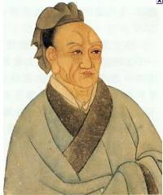
《史记》
西汉司马迁（公元前145-前87），
字字长，他的《史记》在中国散文发
展史上起着承前启后的作用，它
既开创了中国纪传体史学，也开
创了中国的传记文学，《史记》
是我国第一部纪传体通史，它记
述了上自黄帝下至汉武帝太初
年间3000年间的历史，全书共
103篇，50多万字。内容分为
本纪、世家、列传、表、
书等五个部分。

Slide 13
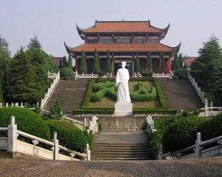
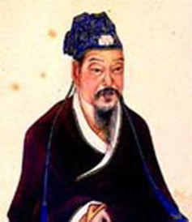
文天祥
1279年阴历十月初一，文天祥被押送抵至大都。元世祖忽必烈很赞赏文天祥的才干，他派已降的南宋恭帝及多批降臣前来劝诱，文天祥不为所动，言词拒绝，后于十月初五日被关进兵马司牢房。
文天祥不愧为状元出身的诗人，在关押三年期间，写作几百篇诗词文章，以抒发爱国之情。1281年夏季，在暑气、腐气、秽气等七气的熏蒸中，文天祥说要“以一正气而敌七气”，他慷慨挥毫，在牢中写就了千古流传，掷地有声的铿锵之作《正气歌》。

Slide 14
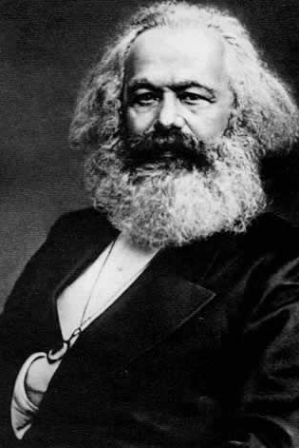
马克思
1818年5月5日出生于德国莱茵省特里尔市，伟大的无产阶级革命导师，创立了科学共产主义理论。曾主编了《莱茵报》。《新莱茵报》等报刊。与恩格斯一起创立了共产主义者同盟，1848年，发表了国际共产主义运动的第一个战斗纲领《共产党宣言》。1864年创建第一国际， 撰写了著作《资本论》。1883年3月14日病逝于伦敦。

Slide 15
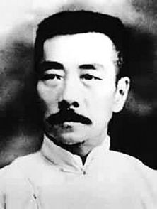
鲁迅
鲁迅（1881-1936），中国现代伟大的文学作家，新文学运动的奠基人之一。原名周树人，字豫才，浙江绍兴人。1918年，首次咏“鲁迅”为笔名，发表了中国现代文史上第一篇白话小说《狂人日记》，奠定了新文学运动的基石。在他从文的30年间，共有“述著了29种，250余字”为我们留下了珍贵的文化遗产。

Slide 16
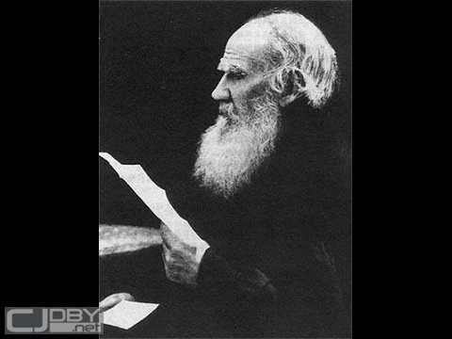
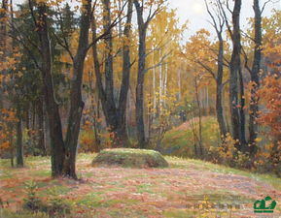
列夫·托尔斯泰
19世纪最伟大的作家之一。出生于贵族家庭，受到卢梭，孟德斯鸠等启蒙思想家影响。1855年11月到彼得堡进入文学界，其成名作：自述体小说《童年》（1855）《少年》（1857）；1863~1869年创作了长篇历史小说，《战争与和平》，这是其所创作历程中的第一个里程碑；1873年~1877年他经过12次修改，完成其第二部里程碑式巨著。《安娜·卡列尼娜》，小说艺术已达炉火纯青。特别是1889-1899年创作的长篇小说《复活》是他长期思想，艺术的探索的总结，也是俄国社会批判最全面，最深刻，有力的一部著作，成为世界文学部朽名著。

Slide 17
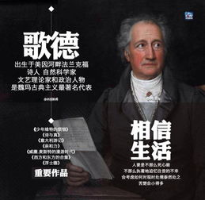
歌德
歌德（1788-1832），德国诗人、剧作家、思想家，生于莱茵河畔法兰克福富裕市民家庭，学过法律。深受卢梭等著作影响;和席勒交谊深厚，青年时为狂飙运动的主要人物。早期重要作品有剧本书信体小说《少年维特之烦恼》。代表作诗剧《浮士德》。

Slide 18
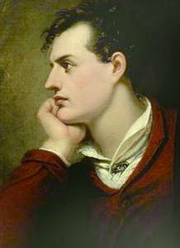
拜伦
拜伦（1788-1824）英国诗人。出生于伦敦破落的贵族家庭，深受启蒙主义的熏陶。拜伦从小学生时代开始写是，1812年发表的《恰尔德·哈罗德游记》是他的成名之作。1861年，在意大利，他写了《恰尔德·哈罗德游记》的第3，4两章。这都是抒情叙事长诗和未完成的巨著《唐璜》是他的代表作。

Slide 19
（二）（精读）
精读、美读课文第3自然段
仿照课文句式把下面句子补充完整。
从 学得 ；从 学得 ；从 学得 。（言之成理即可）

Slide 20
小组朗读第4自然段
请找出“读书使人向善”的句子。
书有好书和坏书。那么，好书和坏书给人什么影响?
好书：使人向往高尚、厌恶暴力、同情弱者
（引用） 笛卡儿：读书使人向善、使人情趣高雅、趋避凡俗
坏书：宣扬暴力等
（引用） 雨果：读书使人避恶。

Slide 21
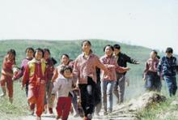
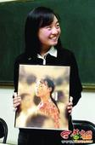
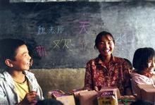

Slide 22
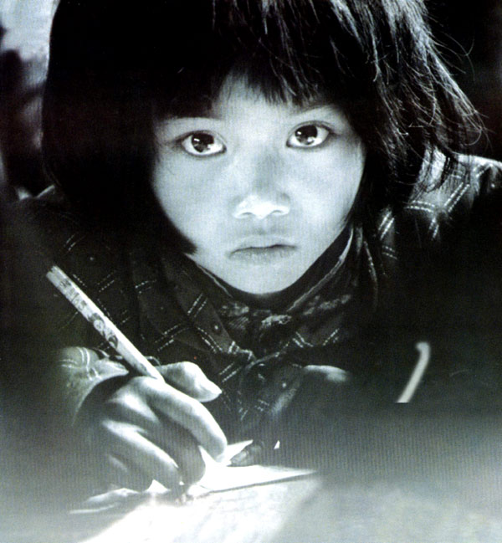
《我要读书》----希望工程的标志
〈大眼睛〉苏明娟，贫困山区的失学儿童
小 结

Slide 23
作 业
1、阅读向名人学习读书的方法。
2、读一本好书，写一篇600字左右的读书笔记或心得。

Slide 24
从明天起
做一个快乐而幸福的读书人吧
谢谢

